Slide 1
PROGRAMA FORMACIÓN NOVELES INVESTIGADORES
Afinar El Problema
Dr. Juan Manuel Bruno

Slide 2
Reflexiones previas a la afinación
Tiempo disponible. Siempre hay retrasos:
Los retrasos suelen ser por procrastinación.
Los imponderables no son gestionables.
Las vacaciones son siempre necesarias, para el doctorando, para los directores, para el equipo.
Delimitación de la temática:
Temáticas muy amplias generan trabajos inconexos a los que luego es difícil dar coherencia de contenidos y objetivos.
Temáticas muy estrechas, suelen agotarse pronto y no dan para el inicio de una carrera investigadora más allá de dos o tres artículos como mucho.

Slide 3
Reflexiones previas a la afinación
Proyección de la temática. Procurar temática novedosas, que ofrezcan visiones nuevas, de frontera. Sobre todo que puedan estar “vivas” dentro de 4-5 años. Esto significa que hay que eliminar aquéllas variables o cuestiones sobre las que ya se han escrito centenares de artículos y, por tanto, ya hay consenso sobre ellas.
Recursos económicos.
Adaptación y mejora científica. Se trata de la capacidad del investigador para adaptarse a las recomendaciones del director (o directores). No se puede avanzar en el conocimiento si no nos moviéramos de lo conocido a terreno desconocido. Desconocido en visión, en métodos, en contenidos y en proyección.

Slide 4
Reflexiones sobre la ejecución
No es sustentable el investigador aislado, sin un equipo. Son importantes la sinergias porque no todos tienen las mismas habilidades (metodológicas, de reflexión conceptual, de redacción).
El grupo de trabajo delimita mi problemática. ¿Tengo grupo? ¿Funciona? ¿Quién lo dirige? ¿Lo dirige?
¿Sirve un sistema fordista de “papers”?
¿Representa una oportunidad personal? ¿Vale la pena?

Slide 5
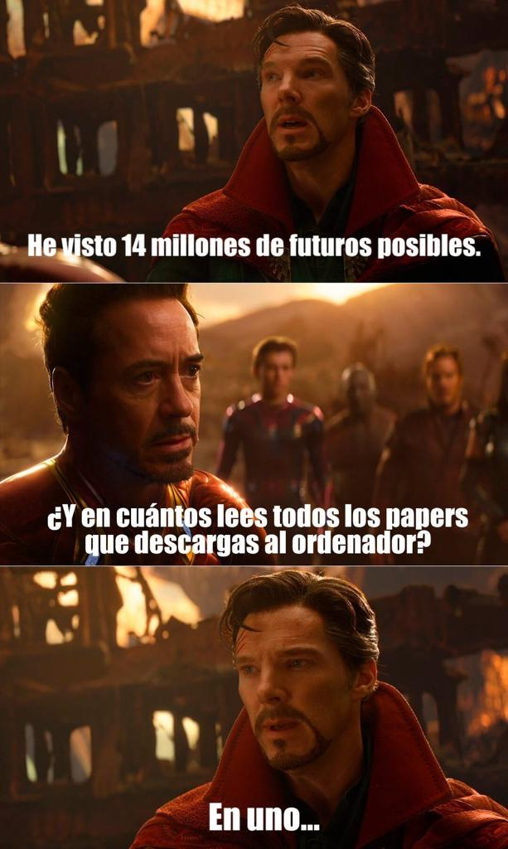
Sobre lo que no leeré (ni leerán)
Hasta que deseas publicar en SJR/JCR…

Slide 6
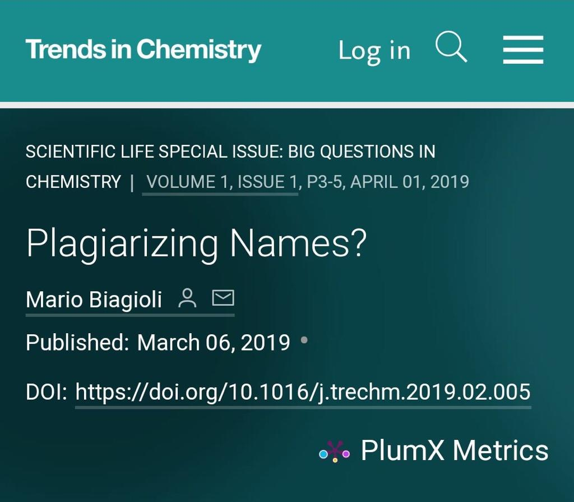
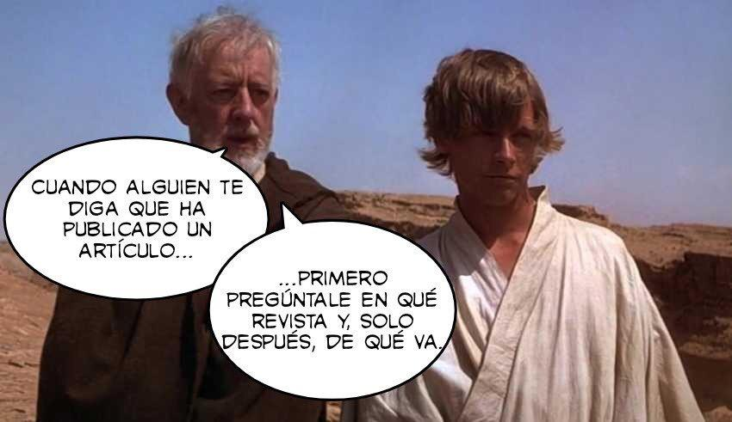
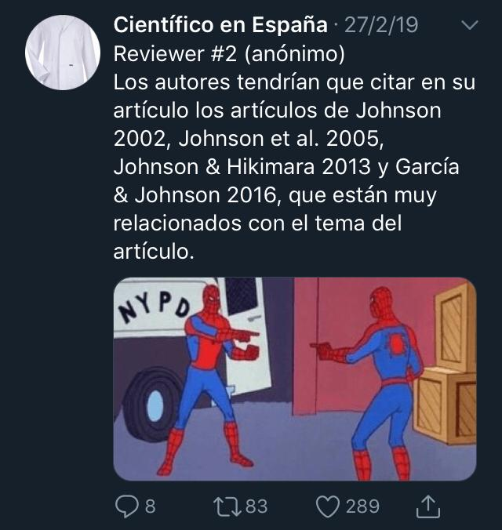
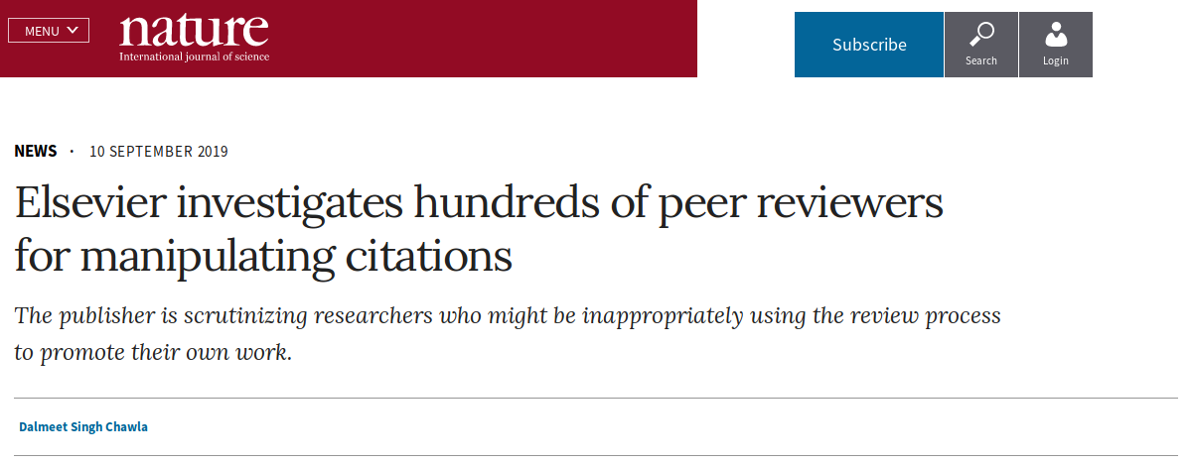
Sobre lo que leeré…
En lo personal defiendo las publicaciones en JCR/SJR
Aunque no es un mundo ideal…

Slide 7
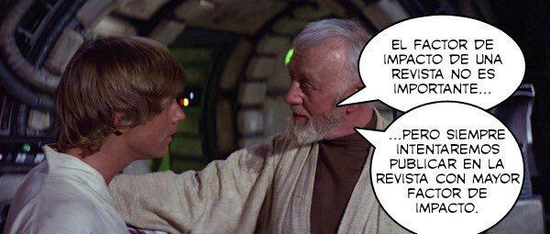
Objetivos de las Herramientas
Identificar Literatura de Interés (bases de datos, expertos, colegas).
Consultar la Literatura Relevante considerando su antigüedad, rel anking de la revista, cantidad de citas.
Luego, deberemos extraer contenidos significativos (comparar y relacionar ideas, armando fichas de artículos). Escribir clarifica.
El trabajo es Circular.

Slide 8
Herramientas para Afinar: 1. Los “Review” de Conceptos Claves
Debo partir de lo ya hecho. Estos trabajos dan un panorama general.
Las revistas Q1, suelen “encargar” los review a personas que son referentes en temáticas o conceptos que deseen “sintetizar”. Esto le da validez de contenido.

Slide 9
Herramientas para Afinar: (por si no usamos nunca SJR… un ejemplo)

Slide 10
Herramientas para Afinar: 2. Graffos. El problema como relación entre conceptos
Utilidad Percibida
¿Puedo dibujar mi problema?
¿Tienen un “orden” los principales conceptos?
Dibujar clarifica
Intención de compra
Facilidad de Uso

Slide 11
Herramientas para Afinar: 3. El problema y su acercamiento al campo
¿Cómo voy a obtener la información primaria?
¿Tiene un costo? ¿Puedo acceder?
¿Cómo me “imagino” recolectando y procesando los datos?
¿Cómo aíslo efectos?
Para la problemática necesito ¿interpretar o explicar?
A un gesto, puedo interpretarlo, y no necesitar datos numéricos.
Otras veces, puedo requerir de datos numéricos como una forma de explicar el orden y la relación causa-efecto.
¿Qué metodologías se usar? ¿Cuáles me gustan?

Slide 12
Herramientas para Afinar: 4. ¿De qué se habla I? Herramientas visuales ($)
The Shape of Science muestra la interconexión de las diferentes áreas temáticas por la posición de las revistas.
Revistas cercanas se citan mutuamente
El color de cada revista representa el cluster al que pertenece, pero además el contorno de cada cluster también se evidencia mediante los colores del fondo.
https://www.scimagojr.com/shapeofscience/

Slide 13
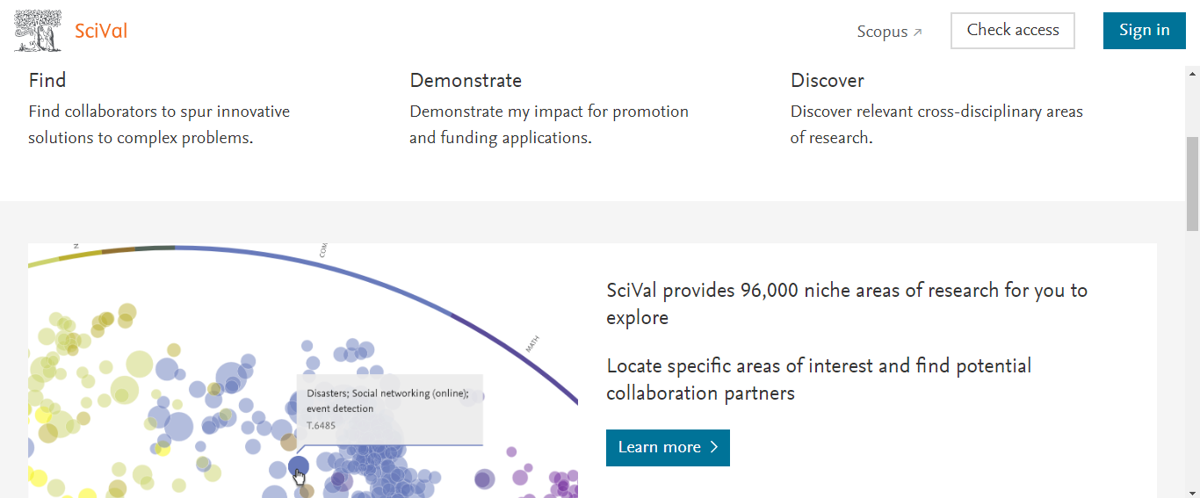
Herramientas para Afinar: 5. ¿De qué se habla II? Herramientas visuales ($)
La plataforma SciVal ofrece acceso a la actividad de investigación de 4600 instituciones y 220 países de todo el mundo.
Permite gestionar la información científica y medir el impacto y calidad de los proyectos de investigación.

Slide 14
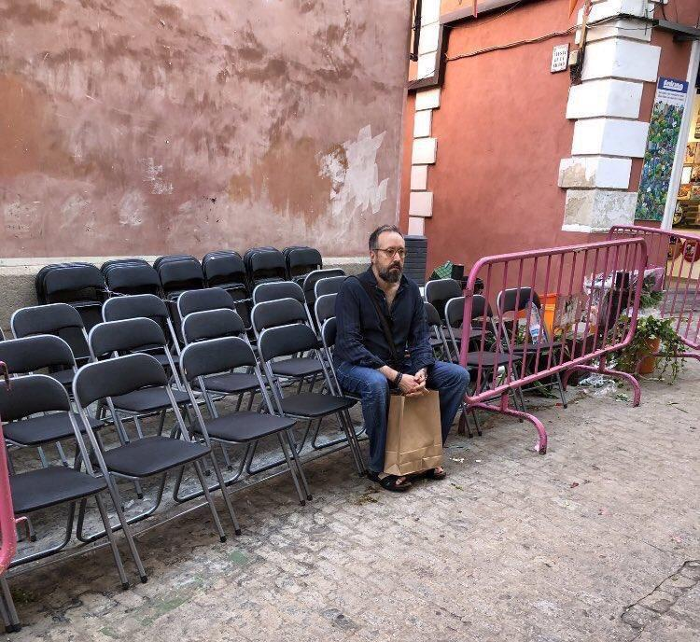
Herramientas para Afinar: 6. ¿De qué se habla III? Los Congresos
Los congresos, discrepan en su calidad.
Sirven para la construcción de redes (y para el turismo).
No confundir “paper” con un artículo de un congreso.
Publicar en congresos, puede ser motivo de rechazo en una revista SJR/JCR si el articulo es similar.
Es útil para descubrir opiniones sobre el trabajo, en el “coffe break”.
Recomiendo para mandar “paper in progress” (aunque lo tengas finalizado).
Congreso, última sesión

Slide 15
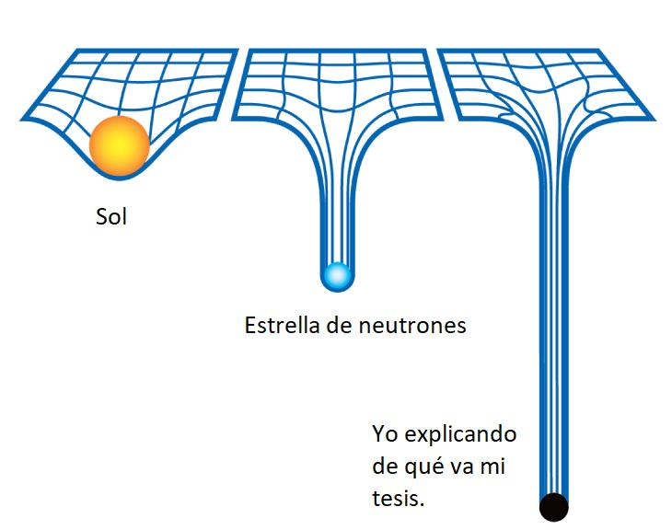
Herramientas para Afinar: 7. El problema y su Verbalización
¿Puedo contar el problema en un minuto?
Un problema bien definido, está mitad resuelto. ¿Porqué?
Si me parece simple y parsimonioso, ¡Es lo ideal!

Slide 16
Humildad en los aportes. La ciencia avanza por consensos y replicaciones de estudios. Siempre habrá opiniones disonantes, por lo que la afinación nunca será socialmente perfecta
¡La afinación que puedo controlar es la consistencia interna de mi trabajo!

Slide 17
¡Muchas Gracias! Dr. Juan Manuel Bruno jmbruno@eco.unc.edu.ar

